Slide 1
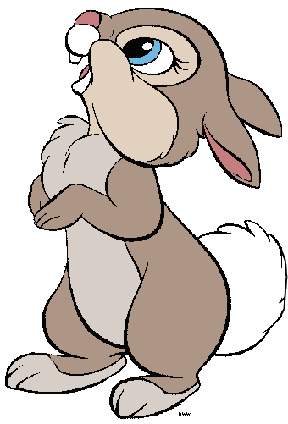
Pluche le petit lapin gris. Transposition Moi, je.

Slide 2
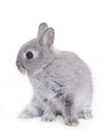
Pluche est un petit lapin gris.
Je suis un petit lapin gris.
Il habite un terrier dans un jardin près d’un pommier.
J’habite un terrier dans un jardin près d’un pommier.

Slide 3
De l’autre côté d’une grille, il y a une petite maison avec des enfants, leurs parents et un chien.
Pluche aime bien les enfants mais il n’aime pas le chien Gilou, mais alors pas du tout !
J’aime bien les enfants mais je n’aime
pas le chien Gilou, mais alors pas du tout !

Slide 4
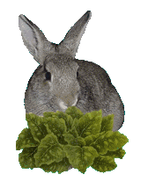
Un matin, de bonne heure, Pluche va au jardin.
Un matin, de bonne heure, je vais au jardin.
Il adore la laitue pleine de rosée.
J’adore la laitue pleine de rosée.

Slide 5
Il grignote, il dévore mais il entend
un bruit.
Je grignote, je dévore mais j’entends
un bruit.
Il se dresse sur ses pattes de derrière
et il voit Gilou.
Je me dresse sur mes pattes de derrière
et je vois Gilou.

Slide 6
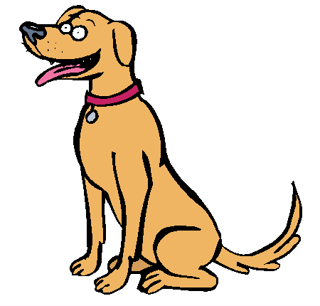
Vite, il détale, le chien est juste
derrière lui.
Vite, je détale, le chien est juste
derrière moi.
Il bondit dans le terrier et file vers
le fond.
Je bondis dans le terrier et file vers
le fond.

Slide 7
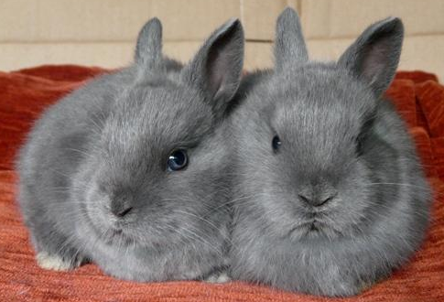
Il se blottit contre sa maman.
Je me blottis contre ma maman.
Sauvé !
Sauvé !

